Slide 1
Máster MIAX · IA aplicada a los mercados
Bloque 4 · Tarea 1
DOCUMENTO DE ENTREGA · JUNIO DE 2026
Redes neuronales confiables para scoring de crédito:
equidad de género e incertidumbre
Diseño, entrenamiento y auditoría sobre el dataset Home Credit Default Risk
Dataset: Home Credit Default Risk — 307.511 × 122 variables
Componentes: capa custom (DTI) · FAIR loss (corr²) · Keras Tuner · MC-Dropout
Variable sensible: CODE_GENDER, no usada como entrada del modelo
AUTORES
Gonzalo de Ramón · Alonso Díaz · Oscar Romero
Taller B4-T1 — Diseño de Redes Confiables (Justicia e Incertidumbre)

Slide 2
▸
El problema
CONTEXTO
▸ Scoring de perfiles con poco historial
▸ Desbalance 8,07 % (11,4:1) → métrica AUC-ROC
▸ Sesgo presente aunque el género no es input
▸ Proxy: EXT_SOURCE_1 (corr. −0,31 con género)
▸ Falta de fuentes externas predice impago → modelar incertidumbre
PRECISIÓN
EQUIDAD
INCERTIDUMBRE
Los tres a la vez, en un mismo modelo.

Slide 3
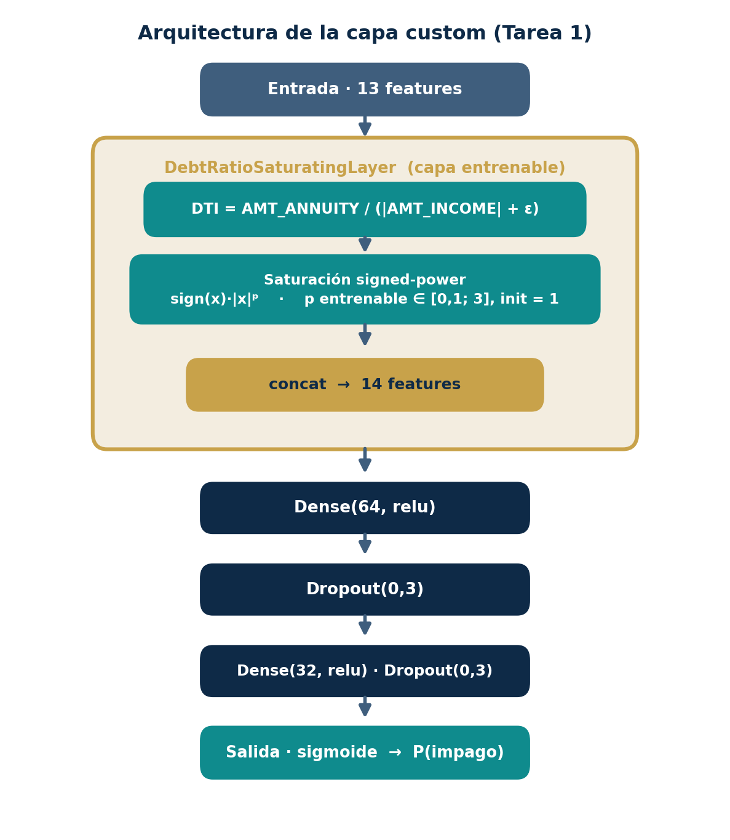
1
Capa custom: restricción matemática
CAPA CUSTOM
▸ Capa Keras a medida DebtRatioSaturatingLayer
▸ Ratio: DTI = AMT_ANNUITY/(|AMT_INCOME|+ε)
▸ Saturación signed-power sign(x)·|x|ᵖ
▸ p entrenable ∈ [0,1;3], init 1 (identidad)
▸ Concatena → 14 features (primera capa)
▸ Aprende p ≈ 0,87
No mejora AUC ni gap: opera sobre features ya transformadas. Aporte metodológico.

Slide 4
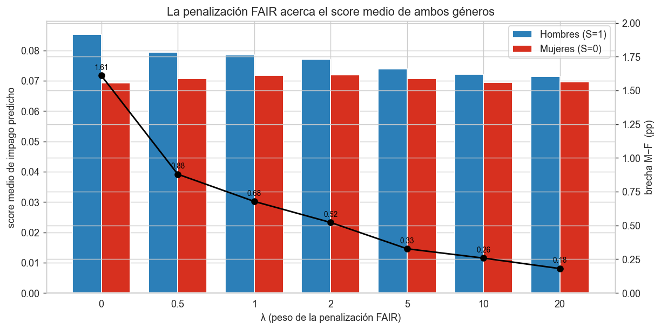
2
FAIR loss: penalizar la dependencia
FAIR LOSS
L = BCE(ŷ, TARGET) + λ · D(ŷ, CODE_GENDER)
▸ D sobre la probabilidad; género solo en train, nunca input
▸ Tres medidas: corr² (lineal, O(n)), HSIC (kernel), MMD² (dos muestras)
▸ corr²: dependencia = desplazamiento de medias (binario) y O(n)
▸ Kernels exigen matrices n×n, inviables en validación
No se borra el género (hay proxies): se penaliza su dependencia con la predicción.

Slide 5
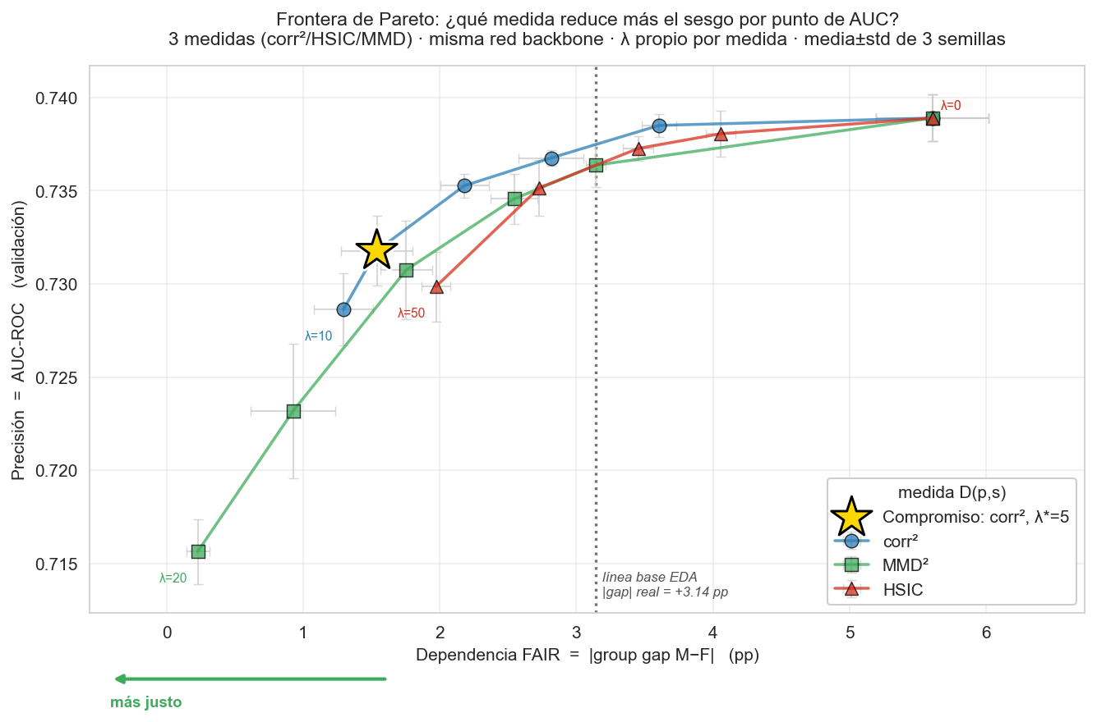
3
Frontera de Pareto: coste de la fairness
KERAS TUNER
−72 %
GROUP GAP 5,615 → 1,568 pp
−0,59 pp
AUC vs base comparable
−0,92 pp
AUC vs base 03
−72 % de sesgo por menos de 1 pp de AUC.

Slide 6
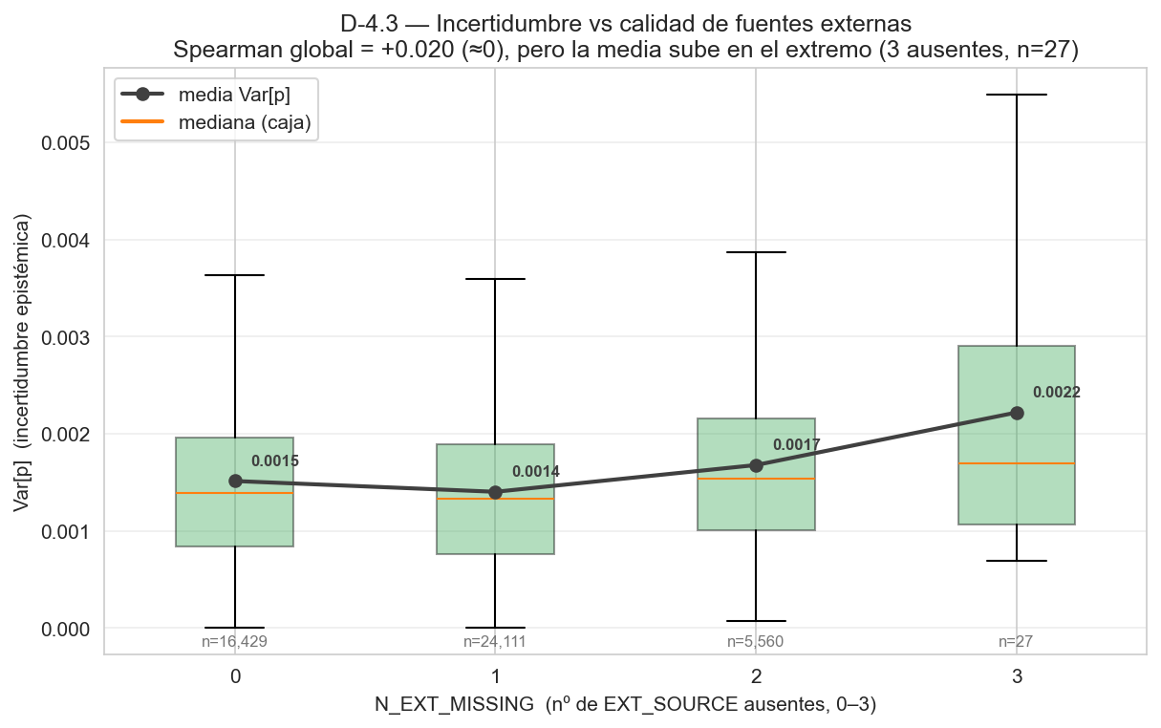
4
Incertidumbre: MC-Dropout (T=100)
MC-DROPOUT
▸ Da clase + varianza; AUC 0,7346 (sin coste)
▸ Relación duda–EXT_SOURCE: global débil (ρ=+0,02)
▸ +47 % de varianza sin fuentes externas (n=27)
▸ Buen vs mal pagador: varianza similar → duda = calidad de entrada
▸ Top 10 % incierto = más error → revisión humana

Slide 7
5
Resultados en test: base vs mejor FAIR
EVALUACIÓN
Modelo | λ | AUC test | group gap | ΔTPR | ΔFPR
base 03 (sin FAIR) | — | 0,7437 | 5,358 | — | —
base tuner (λ=0) | 0 | 0,7404 | 5,615 | 8,282 | 11,076
★ mejor FAIR (corr²) | 5 | 0,7345 | 1,568 | 1,817 | 3,349
−72 %
GROUP GAP
−0,59 pp
AUC (base comp.)
8,28→1,82
ΔTPR (pp)
11,08→3,35
ΔFPR (pp)
−72 % de sesgo y mejor equalized-odds por menos de 1 pp de AUC.

Slide 8
6
Conclusiones y defensa
CIERRE
1 · Restricción y métrica
Capa DTI (p entrenable) + penalización corr² sobre la probabilidad.
2 · Coste de la fairness
−72 % de group gap por −0,59 pp de AUC (−0,92 vs base 03).
3 · Incertidumbre y EXT_SOURCE
Global débil, pero +47 % de varianza sin fuentes externas (n=27).
Scoring + fairness + incertidumbre en un solo modelo.

